Slide 1
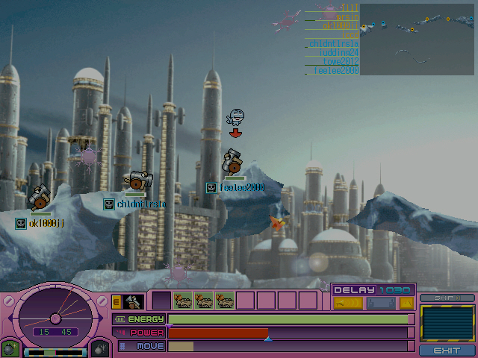
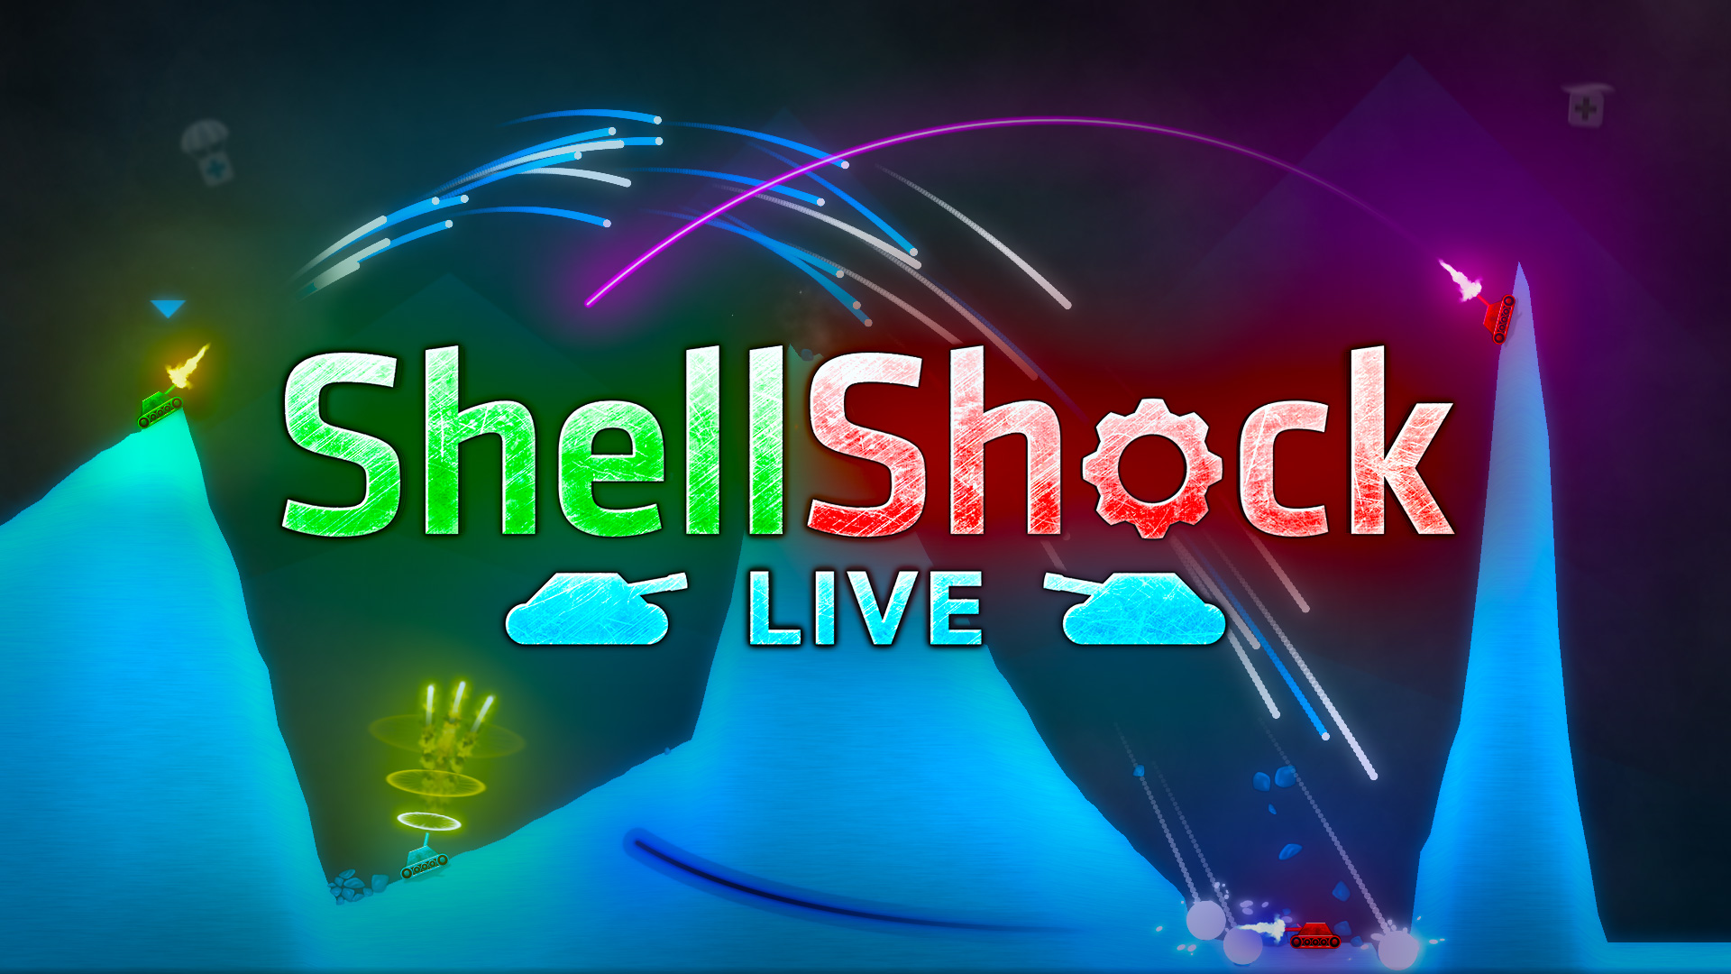

게임 컨셉 : 포트리스 + Shell Shock / 2인용
바람 세기에 따라 움직이는 배경 스프라이트
객체 위치의 경사도에 따른 캐릭터 회전
플레이어를 공격하는 AI
HP, 발사속도, 움직임 제한 등을 표현
랜덤한 바람 세기에 따른 발사속도 보정

Slide 2
개발 범위
내용 | 최소 범위 | 추가 범위
캐릭터 컨트롤 | 방향키를 이용해 좌우로 이동 (한 턴에 움직일 수 있는 범위가 있음) 지형의 경사도에 따라 회전하고 그에 맞게 이동 맵 아래로 떨어지면 사망 | 캐릭터, 지형, 기울기에 따른 움직임 보정
캐릭터 공격 | 스페이스 바를 눌러 발사 거리를 설정 랜덤하게 설정되는 바람 세기에 따라 발사거리 보정 캐릭터 회전에 상관없이 360도 각으로 발사 | 캐릭터 회전에 따라 180도 각으로 발사 각을 설정할 때 주포 회전
캐릭터 무기 | 캐릭터는 동일, 최소 3종류의 무기로 구성 철갑탄 / 고폭탄 / 다중 발사 / … | 무기 종류 추가 보급 : 랜덤한 시간에 위에서 떨어지는 아이템 (회복, 공격강화, 순간이동 등)
지형 | 캐릭터 혹은 지형에 피격 시 폭발 범위에 따라 지형 파괴 및 그에 따른 캐릭터 위치 보정 | 파괴 가능/불가능 지형 추가
적 AI | 플레이어의 위치에 따라 공격 | 기울기를 파악하여 플레이어를 공격할 수 있는 위치로 이동
난이도 | Easy, Normal, Hard로 구성, 그에 따른 AI의 공격력, 파워 등 설정 | 정밀하고 다양한 무기로 플레이어를 타격하도록 구현
UI | HP, 발사속도, 움직임 제한의 게이지를 보여주는 UI 맵 / 캐릭터 선택 창 | 화면 상단에 미니맵 게임시작 전 아이템/무기 설정 창
게임 규모 | 3개의 Scene으로 구성 타이틀 -> 맵 / 캐릭터 선택 -> 배틀 | PvE모드 추가 -> 보스 구현 보스맵 구현
이미지 및 애니메이션 | 1종류의 캐릭터, 스프라이트 없이 단일 이미지로 구성 발사각에 따라 주포 회전 바람 세기에 따라 배경 스프라이트 움직임 | 3종류 이상의 이미지가 다른 캐릭터 포탄 발사 시 화염 스프라이트 포탄 발사 중 연기 스프라이트
사운드 | 배경음, 포탄 발사, 폭발, 이동 등 약 4종 이상 | 캐릭터의 무기에 따라 다른 발사/폭발음 맵에 따라 다른 배경음

Slide 3
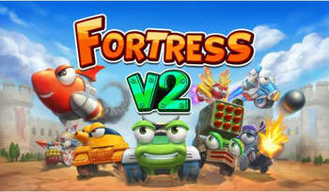
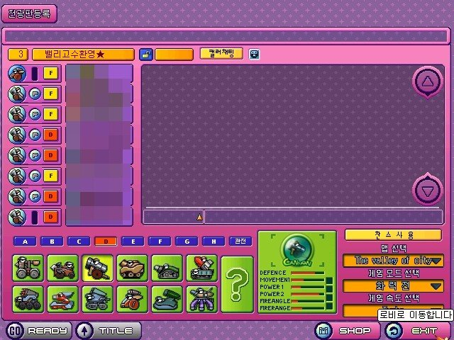
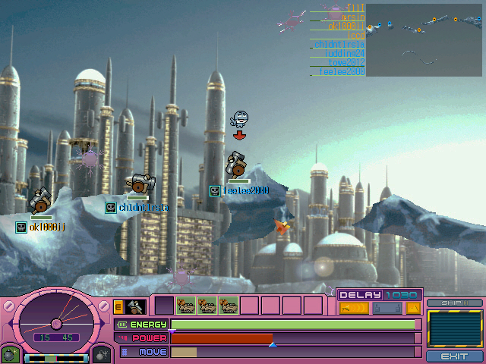
게임 흐름
=>
=>
타이틀
로비
(맵/PvP/PvE 등 선택)
전투

Slide 4
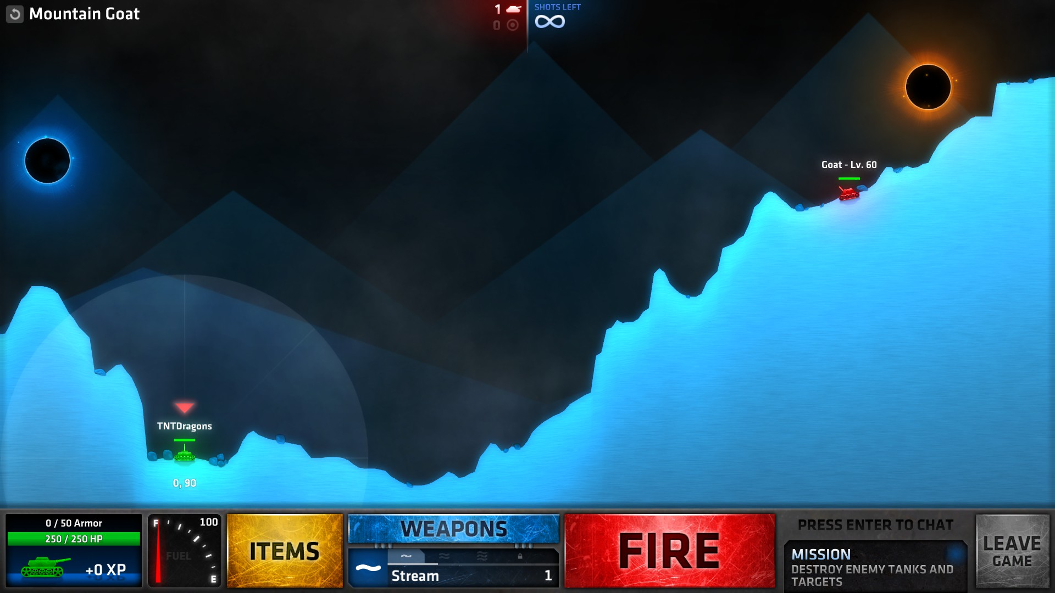
게임 흐름
플레이어가 서로 번갈아 가며 플레이
<=>

Slide 5
개발 계획
1주차 | 맵 생성 캐릭터 이동 | 1. 캔버스 위에 배경 이미지와 그 위에 경사가 있는 맵 구조를 구현(1개 맵) 2. 맵 구조에 따른 플레이어 이동 및 회전, 맵 아래로 떨어질 시 사망
2주차 | 캐릭터 공격 | 1. 마우스를 이용한 발사각에 따라 주포의 회전 2. 선형보간을 이용한 부드러운 포탄 움직임
3주차 |  | 1. 탄착 지점에 포탄의 폭발 범위에 따라 지형 파괴 2. 3종류의 철갑탄 / 고폭탄 / 다중발사 무기를 구현
4주차 | 배틀 환경 | 1. 랜덤하게 바람을 생성하고 그에 따라 파티클(1개) 이동 및 발사속도 보정 2. 바람이 강해 포탄이 점차 느려지면 포탄이 뒤로 이동하는 것을 구현
5주차 | 캐릭터 2인 플레이 | 1. 다른 플레이어의 움직임, 공격, 폭발 범위에 따른 피격 구현 2. 공격이 끝나거나 턴을 넘기면서 번갈아가며 턴을 진행하는 것을 구현
6주차 | 적군 AI | 1. 제작된 맵의 고정된 위치에 소환 2. 랜덤하게 이동 혹은 플레이어를 공격할 수 있는 위치로 이동 3. 각도 및 발사거리를 계산하여 플레이어를 공격
7주차 | UI | 1. HP, 발사속도, 움직임 제한의 UI 2. 바람 세기를 나타내는 UI 3. 타이틀 화면(Start, Difficulty, Quit) 4. 로비 화면(맵 선택, PvP(2인) / PvE(1인)->난이도 선택)
8주차 | 사운드 / 게임종료 밸런스 조절 / 최적화 | 1. 게임 종료와 그에 따른 화면 전환 2. 밸런스 조절
9주차 | 추가범위 구현 | 1. 남은 제작기간에 따라 가능한 범위에서 추가 범위 기능 혹은 그 이상을 구현
10주차 | 마무리 | 1. QA, Release

